Slide 1
ЖШС «NURSULTAN 7777» бөбекжай-балабақшасы
МЕКТЕПКЕ ДЕЙІНГІ ҰЙЫМДАРҒА БАРМАЙТЫН БАЛАЛАРДЫҢ АТА-АНАЛАРЫНА АРНАЛҒАН КОНСУЛЬТАЦИЯЛЫҚ ПУНКТТЕРДІҢ ЖҰМЫСЫН ҰЙЫМДАСТЫРУ
АҚТӨБЕ ҚАЛАСЫ - 2025

Slide 2

Отбасы институтының адам өміріндегі рөлі бұрыннан зерттеу тақырыбы болған. Отбасындағы тәрбие баланы туғаннан бастап тұлға болып қалыптастыруда зор рөл атқарады.Отбасында баланың жеке тұлғасы қалыптасады.
Қоғам, әлеуметтік институттар отбасы тәрбиесіне ықпал етеді. Отбасында баланың алдында алғаш рет таңғажайып әлемнің есігі ашылады. Отбасындағы тәрбие баланың әлеуметтік ортаны жағымды эмоциялармен немесе таңырқаумен, қатыгездікпен қабылдауына әсер етеді. Тәрбиенің негізі отбасында қаланады. Балаға толыққанды тәрбие беру оның жеке тұлға болып қалыптасуының, дамуы мен үйлесімді өсуінің алғышарты болып табылады.
Қазіргі уақытта ата-аналардың білім беру бағдарламалары, баланың жас және психологиялық ерекшелігі, баланың қажеттілігі туралы нақты түсініктері жоқ және ата-аналар тәрбиелеу әдістерін сараптай алмайтындықтан отбасының тәрбиелік әлеуетін тиімді қолдана алмайды. Бұның салдары тәрбиелеу нәтижесінің төмендеуіне әкеледі. Ата-аналардың бала тәрбиесіне мән бермеуі баланың жеке тұлға болып қалыптасуына, әлеуметтік бейімделуіне кері әсер етіп, жүйкелік ауытқулардың пайда болуына жол береді. Ата-аналардың мектепке дейінгі тәрбие мен оқыту саласындағы біліктілігінің аздығы бала тәрбиесіне әсер етеді.
Бүгінгі күннің ата-аналары қаншалықты білімді болсада педагогика, психология, физиология және өзге білім салаларынан толық хабардар емес. Кез-келген білімі бар ата-аналарды бала тәрбиесі туралы мәселелер ойландырады. Сондықтан отбасы білім беру қызметі саласында көмекті қажет етеді.

Slide 3
НОРМАТИВТІК ҚҰҚЫҚТЫҚ ҚАМТАМАСЫЗ ЕТУ
КП қызметі мектепке дейінгі тәрбие мен оқыту жүйесін регламенттейтін мынадай нормативтік
құқықтық актілерге сәйкес жүзеге асырылады:
1. «Білім туралы» Қазақстан Республикасының Заңы https://adilet.zan.kz/kaz/docs/Z070000319_
2. «Педагог мәртебесі туралы» Қазақстан Республикасының Заңы https://adilet.zan.kz/kaz/docs/Z1900000293
3. «Қазақстан Республикасындағы баланың құқықтары туралы» Қазақстан Республикасының Заңы
https://adilet.zan.kz/kaz/docs/Z020000345_
4. Мектепке дейінгі тәрбиелеу мен оқытуды дамыту моделі https://adilet.zan.kz/kaz/docs/P2100000137
5. «Мектепке дейінгі ұйымдарға және сәбилер үйлеріне қойылатын санитариялық-эпидемиологиялық талаптар» санитариялық қағидалары https://adilet.zan.kz/kaz/docs/V2100023469
6. Мектепке дейінгі тәрбие мен оқытудың мемлекеттік жалпыға міндетті стандарты
https://adilet.zan.kz/kaz/docs/V2200029031
7. Қазақстан Республикасында мектепке дейінгі тәрбие мен оқытудың үлгілік оқу жоспарлары https://adilet.zan.kz/kaz/docs/V1200008275
8. Мектепке дейінгі тәрбие мен оқытудың үлгілік оқу бағдарламалары https://adilet.zan.kz/kaz/docs/V1600014235
9. Мектепке дейінгі ұйымдар қызметінің үлгілік қағидалары https://adilet.zan.kz/kaz/docs/V2200029329
10. Мектепке дейінгі, орта білім беру ұйымдарын, сондай-ақ арнайы білім беру ұйымдарын жабдықтармен және жиһаздармен жарақтандыру нормалары https://adilet.zan.kz/kaz/docs/V1600013272
11. Мемлекеттік білім беру ұйымдары қызметкерлерінің үлгі штаттары
https://adilet.zan.kz/kaz/docs/V2300033166
12. Педагог лауазымдарының үлгілік біліктілік сипаттамалары https://adilet.zan.kz/kaz/docs/V090005750

Slide 4

Ең алдымен КП жұмысының басталуы туралы мектеп жасына дейінгі балалардың ата-аналарын (заңды өкілдерін) бұқаралық ақпарат құралдарында, әлеуметтік желілерде (Instagram, Facebook, Telegram) жариялау, мектепке дейінгі ұйымның сайтында орналастыру арқылы хабардар ету қажет.
Мақсаты: мектеп жасына дейінгі балаларды үйде тәрбиелеп отырған, сондай-ақ балалары мектепке дейінгі ұйымдарға бармайтын отбасыларға консультациялық және әдістемелік көмек көрсету.
Міндеттері:
- ата-аналарға немесе заңды өкілдерге консультациялық қолдау көрсету және балаларды тәрбиелеу, оқыту және дамыту мәселелерінде олардың педагогикалық құзыреттіліктерін арттыру;
- белгілі бір себептермен мектепке дейінгі ұйымға бара алмайтын балалардың әлеуметтенуіне ықпал ету;
- мектепке дейінгі ұйымға бармайтын балалардың ата-аналарына немесе заңды өкілдеріне КП - тің қызметі аясында балаға көрсетілетін білікті көмек түрлері туралы қажетті ақпарат беру арқылы көмек көрсету.

Slide 5
КП жұмысының негізгі бағыттары:
- диагностикалық көмек көрсету - баланы психологиялықпедагогикалық тұрғыдан зерттеу, бала тұлғасының жеке ерекшеліктері мен бейімділігін, оның әлеуетті мүмкіндіктерін, әлеуметтік бейімделуін анықтау, баланы одан әрі дамыту мен тәрбиелеу бойынша ұсынымдар әзірлеу;
- консультациялық көмек көрсету - психологиялық, әлеуметтік, педагогикалық консультация беру, ата-аналарды (заңды өкілдерді) бала дамуының физиологиялық және психологиялық ерекшеліктері, тәрбиенің негізгі бағыттарының ықпалы, күйзеліс жағдайларын еңсеру туралы хабардар ету;
- әдістемелік көмек көрсету - ата-аналарды (заңды өкілдерді) ағарту, отбасында туындайтын мәселелердің алдын алуға бағытталған педагогикалық әдістер мен тәсілдер туралы ата-аналарды хабардар ету, ата-аналардың педагогикалық мәдениетін қалыптастыру, отбасында жағымды қарымқатынастар орнату, баланың жеке даму ерекшеліктері негізінде түзету және
дамыту технологияларымен, отбасы жағдайында тәрбиелеу процесін ұйымдастырумен таныстыру.

Slide 6
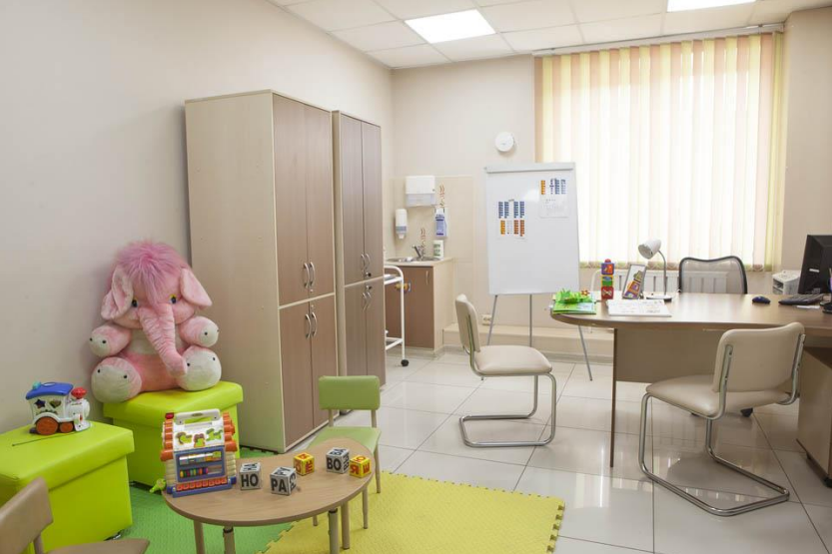
КП қызметінің негізгі нысандары: ата - аналардың (заңды өкілдердің) сұранысы бойынша онлайн және офлайн форматтарда жеке және топтық консультациялар беру болып табылады.
Жеке және топтық консультацияларды жүзеге асыру үшін кабинеттерді жиһаздармен жабдықтау (үстел, орындықтар, ноутбук және т.б.) және дидактикалық материалдың жеткілікті санымен қамтамасыз ету қажет: арнайы әдебиеттер, дидактикалық және дамытушы ойындар мен ойыншықтар, балалар мен ата-аналарға арналған диагностикалық материалдар жиынтығы, педагогтар мен мамандардың дамытушы бағдарламалары, ата-аналармен жүргізілген жұмыс тәжірибесінен материалдар.

Slide 7
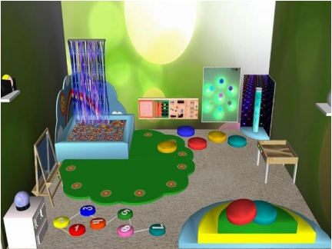
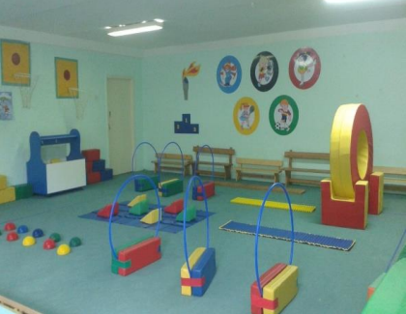
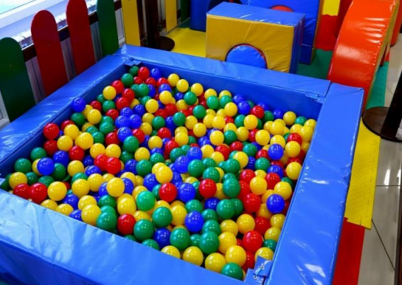
Балалармен және ата-аналармен спорт залда, спорт алаңында, құрғақ бассейндерде, балалардың дамуы үшін қауіпсіз және жайлы жағдайлар жасалған сенсорлық, ойын бөлмелерінде консультациялар немесе сабақтар өткізу ұсынылады.

Slide 8
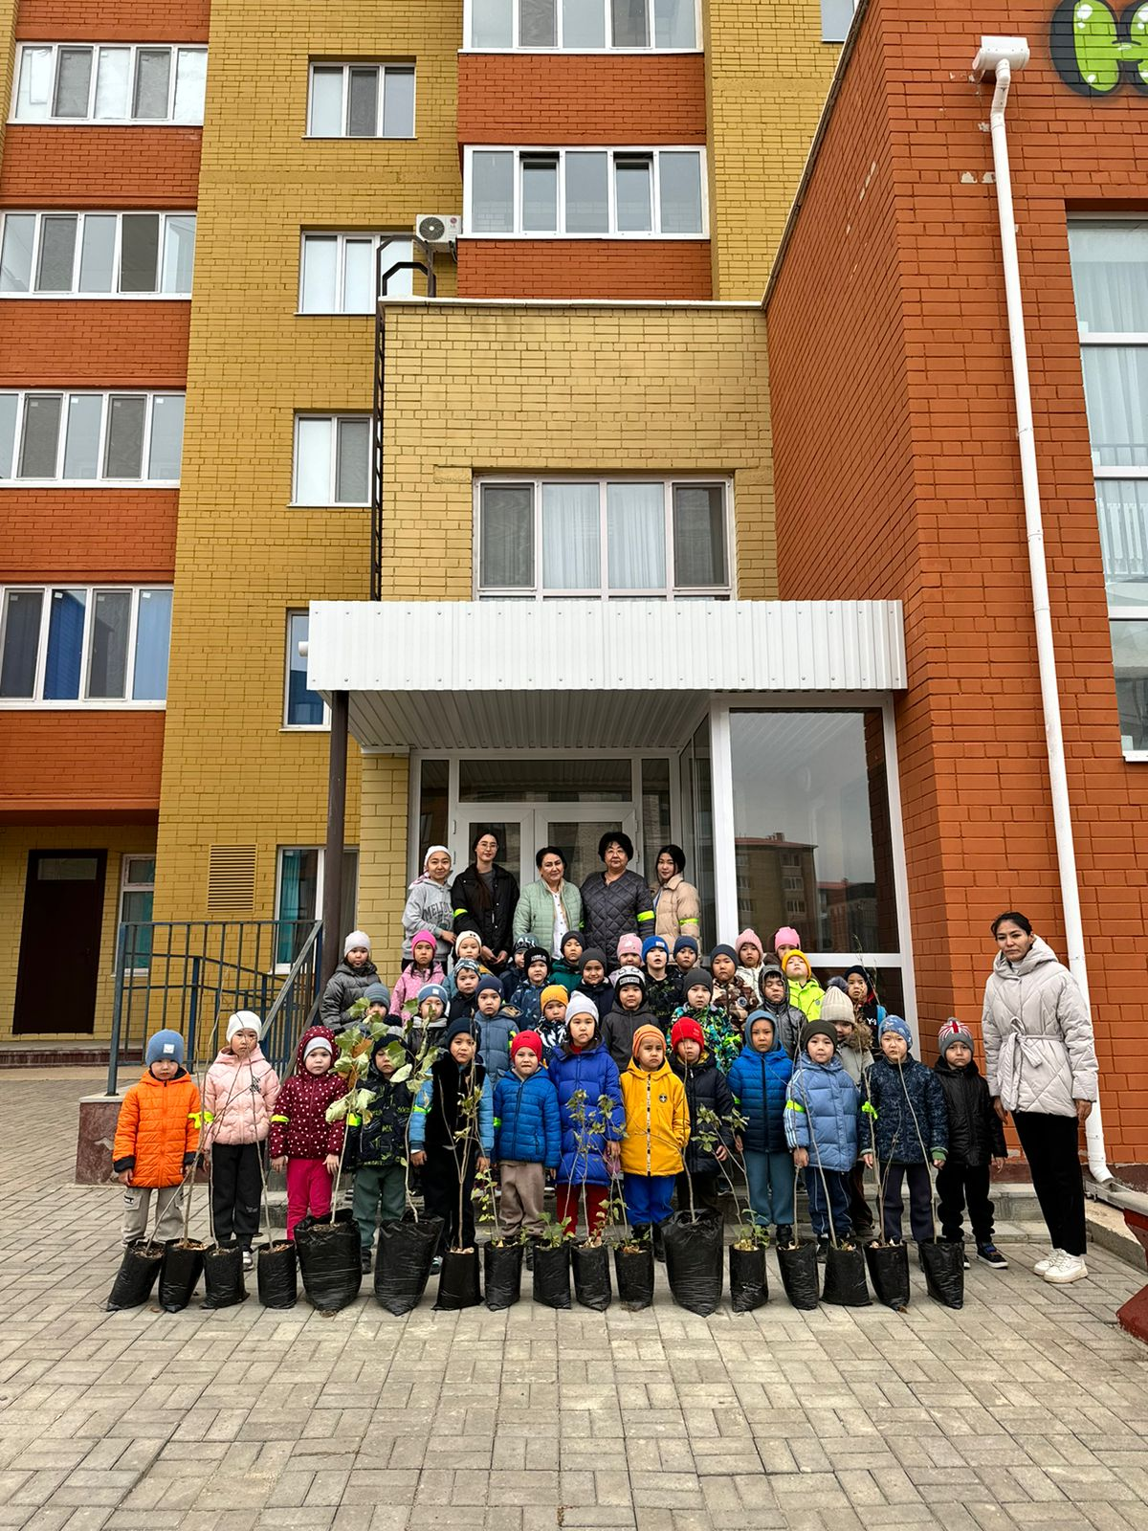
Мектепке дейінгі ұйымның аумағы абаттандырылуы, құмсалғыштар орналасқан ойын алаңдарымен, күркелермен, спорт алаңдарымен жабдықталуы қажет, онда ата-аналар мен балалардың жеке мүмкіндіктері мен қажеттіліктеріне сәйкес дамытушы ортаның барлық ресурстарын пайдалануға мүмкіндігі болуы керек.

Slide 9

КП жұмысын білім беру ұйымының әкімшілігі реттейді.
Балалардың ата - аналарына (заңды өкілдеріне) консультациялық көмек мамандардың қызметін кіріктіру негізінде көрсетіледі:
меңгеруші;
әдіскер;
тәрбиеші;
музыка жетекшісі;
дене шынықтыру нұсқаушысы;
педагог-психолог;
логопед;
медбике;
казақ тілі педагогі.
Логопед баланың танымдық және сөйлеуінің даму деңгейін анықтайды (тексеру); баланың сөйлеуіндегі кемшіліктерді түзету және оның алдын алу мақсатымен (консультация, семинарлар) ата-аналарға (заңды өкілдерге) көмек көрсетеді; ата-аналарға (заңды өкілдерге) және балаға сөйлеуді дамыту бойынша қызықты ойындар мен жаттығуларды (практикумдар) ұсынады
(көрсетеді).
Педагог-психолог эмоционалды-тұлғалық мәселелерді анықтайды; таным процестерінің даму деңгейін анықтайды (зейін, қиял); есте сақтауды, ойлауды дамытады, балалар мен ата-аналардың қарым-қатынасын талдайды; баланың мектепте оқуға психологиялық дайындық деңгейіне диагностикалық тексеру жүргізеді.
Дене шынықтыру нұсқаушысы балалар мен ересектерге салауатты өмір салтын насихаттайды; үй-жайларда және далада ойналатын қимылды ойындарды, спорттық жаттығуларды ұсынады.
Медбике күн тәртібін құрастыруға және баланың дұрыс тамақтануын ұйымдастыруға көмек көрсетеді; әртүрлі аурулардың: ЖРВИ, тұмау, жіті вирустық инфекциялар, жұқпалы аурулардың алдын алу мәселелері бойынша ұсыныстар береді.
КП педагогтері баланың танымдық, шығармашылық және музыкалық дамуына арналған түрлі тәсілдерді, ойындарды, жаттығуларды көрсетеді; мектеп жасына дейінгі балаларды тәрбиелеу, оқыту және дамыту мәселелері
бойынша консультация береді.

Slide 10
Консультация мынадай мәселелер бойынша жүргізіледі :
-балалардың жас, психофизиологиялық ерекшеліктері;
-ерте жастағы балаларды тәрбиелеу және дамыту ерекшеліктері;
-ерте жастағы балалардың физикалық, психикалық және әлеуметтік дамуындағы әртүрлі ауытқулардың алдын алу;
-балаларды әлеуметтендіру;
-баланың сөйлеуін дамыту;
балалардың балабақшаға бейімделуі;
көркем шығармашылықты дамыту;
отбасындағы тәрбие мәселесі;
-дамытушы бағдарламаны таңдау;
-ойын әрекетін ұйымдастыру;
-балалардың тамақтануын ұйымдастыру;
-балаларды шынықтыру және сауықтыру үшін жағдайлар жасау;
-балаға, оның жеке ерекшеліктеріне сәйкес білікті көмек көрсете алатын білім беру, халықты әлеуметтік қорғау, денсаулық сақтау жүйесін ұйымдастыру қызметтері туралы хабардар ету.
Берілген тақырыпты ескере отырып, білім беру ұйымының әкімшілігі қажетті ақпаратты толық меңгерген маманды консультация беруге тартады.
Бұдан әрі ата-аналардың (заңды өкілдердің) КП - ке келуі алдын ала жазылу бойынша жүргізіледі. Сонымен қатар, КП мамандары ата-аналарға (заңды өкілдерге) виртуалды консультация бере алады. Бұл онлайн форматтағы консультациялар, шеберлік сыныптары, семинарлар және т.б.

